Slide 1
Welkom
Social Media Marketing
Petra Kamping |Ellen Engbers

Slide 2
Inhoud
Even voorstellen
Visuele Content
Content per social media kanaal
Verschillende contenttypes
Adverteren op social media
Analyse: statistieken meten
Contentplanning

Slide 3
Even voorstellen
Naam
Naam vereniging/instelling
Website
Social media kanalen

Slide 4
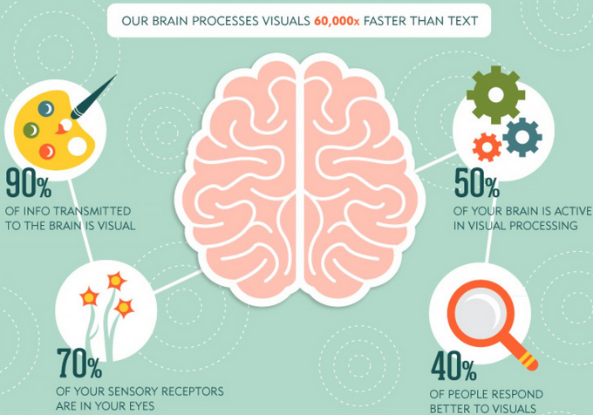

Slide 5
Belang van visuele content
Verhoogt engagement
53% 104% 84%
meer likes meer reacties meer kliks

Slide 6
VIDEO’S
In 2017 is 69% van het internetverkeer video
Vaker gedeeld dan tekst
Wekken interesse op
Verticale video’s worden vaker bekeken dan horizontale

Slide 7
CONTENT PER SOCIAL MEDIA KANAAL

Slide 8
FACEBOOK
Minder dan 80 tekens, 66% meer engagement
Kort en krachtig communiceren
Lezer is visueel ingesteld, “screenen” hun newsfeed
Wees relevant!

Slide 9
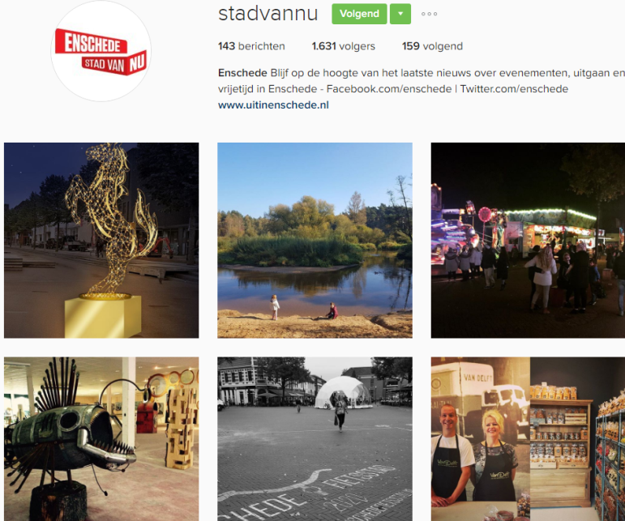
INSTAGRAM
Zoekwoorden
Regelmaat
Geotag
Interactie
Hashtags
Omschrijving
Go local
Integreer dit account ook binnen je website en Facebook

Slide 10
TWITTER
71 – 100 karakters
Link kan het beste aan het begin van een tweet, geeft een hogere CTR
Afbeeldingen
Trending topics
Hashtags
Interactie (@...)
Notes:
Ideale lengte is tussen 71 – 100 karakters
Link kan het beste aan het begin van een tweet, geeft een hogere CTR (de Click Trough Ratio geeft aan hoeveel mensen op de link klikken.)
Werk ook met afbeeldingen
Let op trending topics (
Vergeet de hashtags niet
Ga de interactie aan (met: @...)

Slide 11
VERSCHILLENDE CONTENTTYPES

Slide 12
X VS Y

Slide 13
ABC VRAAG
Notes:
Een ABC vraag doet het ook altijd goed. Mensen geven graag hun mening. Bij EP veranderen we eens in de zoveel tijd de omslagfoto. Er worden dan een aantal foto’s geselecteerd, en het publiek mag dan hun stem uitbrengen. De foto die het vaakst wordt gekozen, wordt dan de nieuwe omslagfoto.

Slide 14
STEL (GOEDE) VRAGEN
Stel, jij krijgt de kans om één ding te veranderen aan de stad. Wat zou dat zijn?
Of
Wij zijn benieuwd naar jouw mening. Vind jij dat de winkels elke zondag open moeten zijn?
Notes:
Op deze sheet vragen die relevant zouden zijn voor Enschede Promotie.
Ook jullie kunnen vragen stellen aan je volgers, om zo meer te weten te komen over wat men van je vindt.

Slide 15
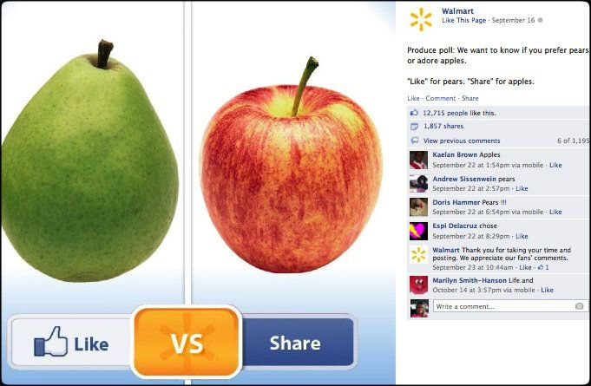
LIKE VS SHARE
Waar gaat jouw voorkeur naar uit?
Like = Peer
Share = Appel

Slide 16
BETREK JOUW FANS

Slide 17
GEEF HANDIGE TIPS

Slide 18
ZOEK INTERACTIE OP
Notes:
Nog een voorbeeld van het opzoeken van interactie: het ene bedrijf betrekt een ander bedrijf in de post, en dit levert vaak vermakelijke discussies op.

Slide 19
INSPELEN OP ACTUALITEIT

Slide 20
CONTENTPLANNING
Bepaal van te voren wat je op welke dag wilt vertellen
Stem af wie wat doet
Wat zet je op welk kanaal?

Slide 21
ADVERTEREN OP SOCIAL MEDIA

Slide 23
MEER BEREIK
Notes:
https://www.facebook.com/Enschede/insights/

Slide 24
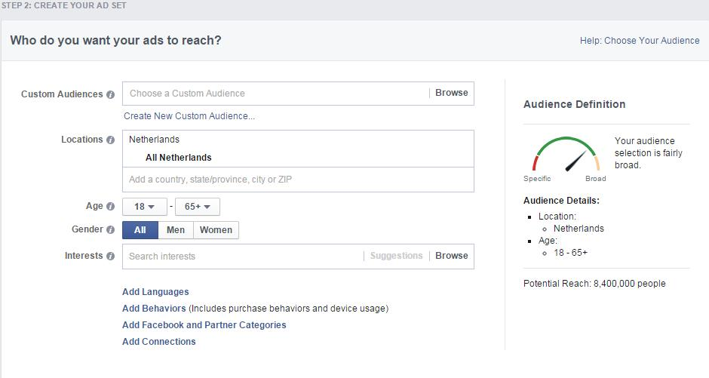
TARGETING

Slide 25
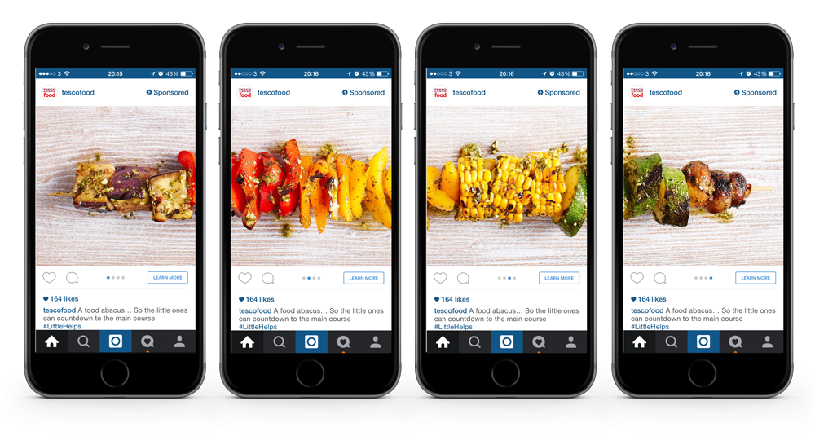
INSTAGRAM
Call to action
Meer info
Schrijf je in
Koop nu
Targeting
O.b.v. demografische gegevens en interesses
Notes:
Inzetten van Instagram ads gaat via Facebook.
Instagram

Slide 26
TWITTER
Notes:
Steeds minder interactie en bereik
Meer zakelijk
Vooral interessant voor business

Slide 27
Statistieken
https://www.facebook.com/Enschede/insights/
https://ads.twitter.com/user/enschede/home
Instagram: te meten op mobiele app

Slide 28
Vragen?

